Slide 1
Corona-KiTa-Studie
Erkrankungszahlen bei
Kindern unter 10 Jahren

Slide 2
Hintergrund
Kooperation DJI (Deutsches Jugendinstitut) und RKI
Längsschnittstudie zur Begleitung der schrittweisen Öffnung von Kindertageseinrichtungen und der Kindertagespflege (Start 1.6.2020)
Ziel: Klärung wie stark das Öffnungsgeschehen mit gehäuften Infektionen von Kindern und Erwachsenen einhergeht
Forschungsfragen:
  Unter welchen Bedingungen wird die schrittweise Öffnung aktuell angeboten?
  Welche Herausforderungen sind für die Einrichtungen, das Personal, die Kinder sowie die Eltern (mit und ohne Betreuung) von besonderer Bedeutung?
  Unter welchen Voraussetzungen gelingt eine schrittweise, kontrollierte Öffnung?
  Wie hoch sind die damit einhergehenden Erkrankungsrisiken für alle Beteiligten?
  Welche Rolle spielt die Gestaltung der Kindertagesbetreuung für die weitere Verbreitung von SARS-CoV-2? Welche Rolle kommt dabei Kindern zu?

Slide 3
Corona-KiTa Studie - Aufbau
RKI
Systematisches Monitoring der Literatur
Erstellung einer Plattform für laufende Studien zum Thema
  Universitäten; Bundesländer; andere
Erkrankungs-Monitoring bei Kindern durch bestehende, evtl. angepasste Surveillance-Instrumente
  ARE/ILI: GrippeWeb, AGI (incl. SEED-ARE, ICOSARI)
  COVID-19: SurvNet (Meldeinzidenz, Verhältnis Kinder : Erwachsene, Ausbrüche, Fälle bei nach §33 betreuten Kindern)
Anlassbezogene vertiefte Untersuchungen bei Auftreten von Fällen in Kitas (Abt.2/Modul 4)
  Symptomerhebung + Probenahmen obere Atemwege (Nase, Speichel) + Serologie (0 / 30 d / evtl. 180 d)
  Suszeptibilität/Erkrankungsraten; Infektiosität, einschließlich Clearance; Asymptomatischen-Anteil

Slide 4
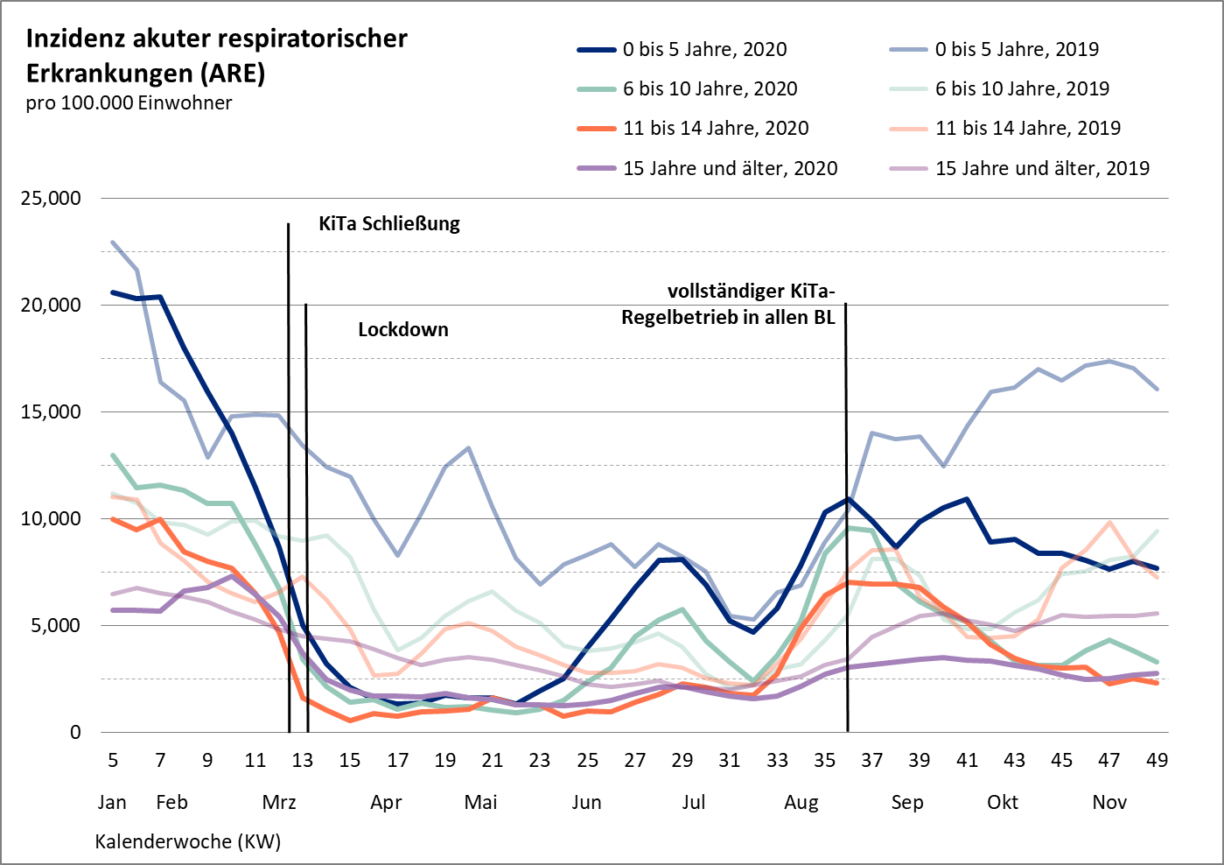
GrippeWeb: Häufigkeit akuter Atemwegserkrankungen
Vergleich der für die Bevölkerung in Deutschland geschätzten Inzidenzen akuter respiratorischer Erkrankungen (ARE) nach Altersgruppe im zeitlichen Verlauf nach Kalenderwoche der letzten zwei Jahre. Es wurde jeweils ein gleitender 3-Wochen-Mittelwert verwendet.
Datenstand: 08.12.2020
Notes:
geschätzte ARE in KW 49:
0-5 Jahre: 380.000 ARE (8.000/100.000), davon 18% mit Arztbesuch = ca. 68.000 mit Arztbesuch wegen ARE
6-10 Jahre: 81.000 ARE (2.200/100.000), davon 9% mit Arztbesuch = ca. 7.000 mit Arztbesuch wegen ARE
11-14 Jahre: 101.000 ARE (3.400/100.000), davon 7% mit Arztbesuch = ca. 7.000 mit Arztbesuch wegen ARE

Slide 5
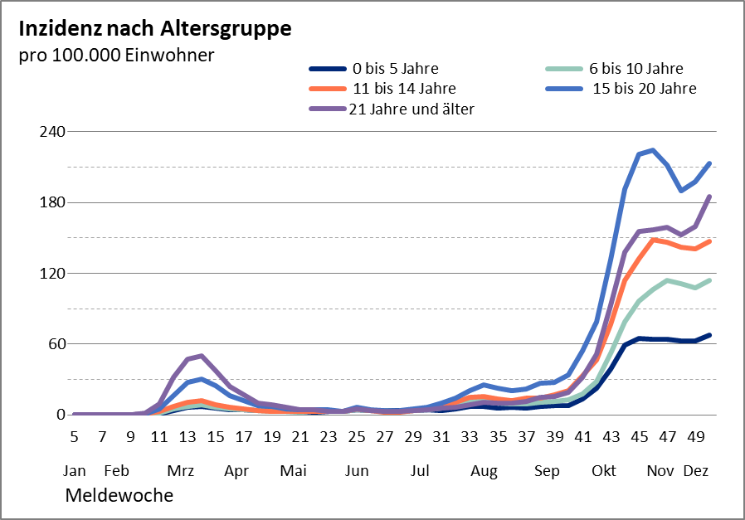
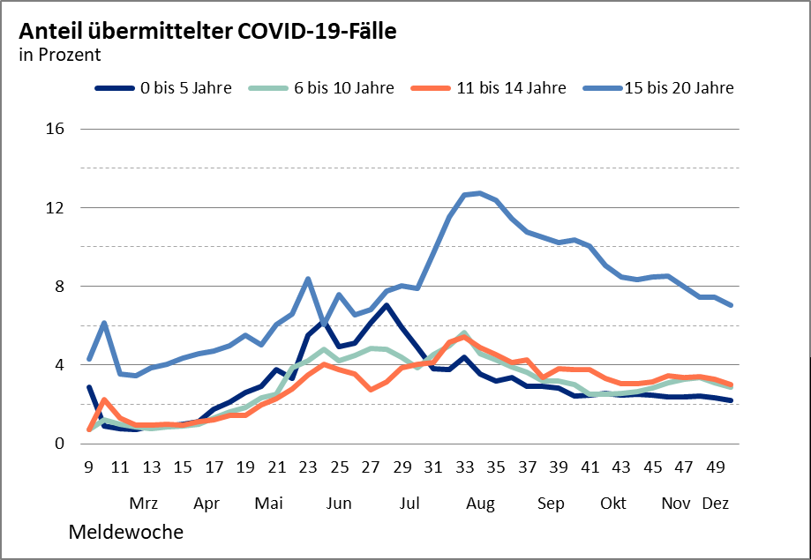
Inzidenz und Anteil nach Altersgruppe
Datenstand: 14.12.2020
Notes:
AG n (gesamt) n (KW 50) % KW 50 Bevölkerungsanteil
0-5: 31.318 3.208 2,2% 5,7%
6-10: 37.277 4.211 2,9% 4,4%
11-14: 40.492 4.375 3,0% 3,6%
15-20: 102.938 10.267 7,0% 5,8%

Slide 6
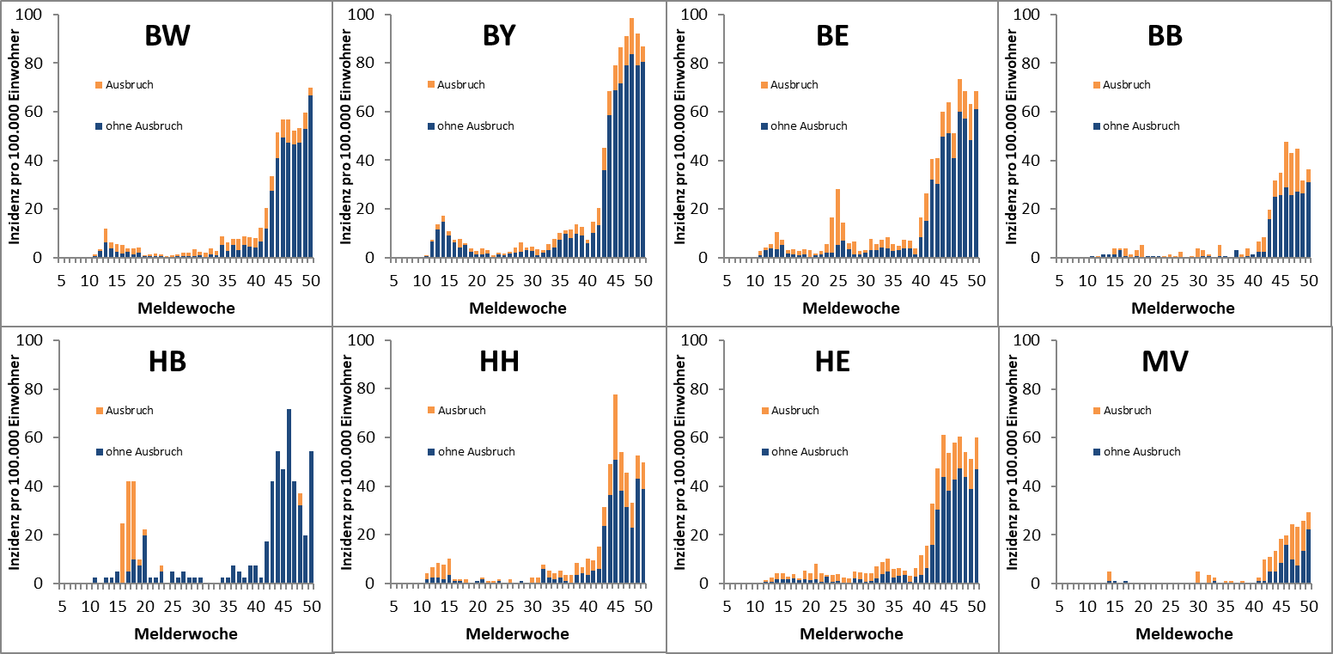
Inzidenz Kinder (0 – 5 Jahre) mit/ohne Bezug zu einem in SurvNet beschriebenen Ausbruch nach Bundesland (1)
Datenstand: 14.12.2020

Slide 7
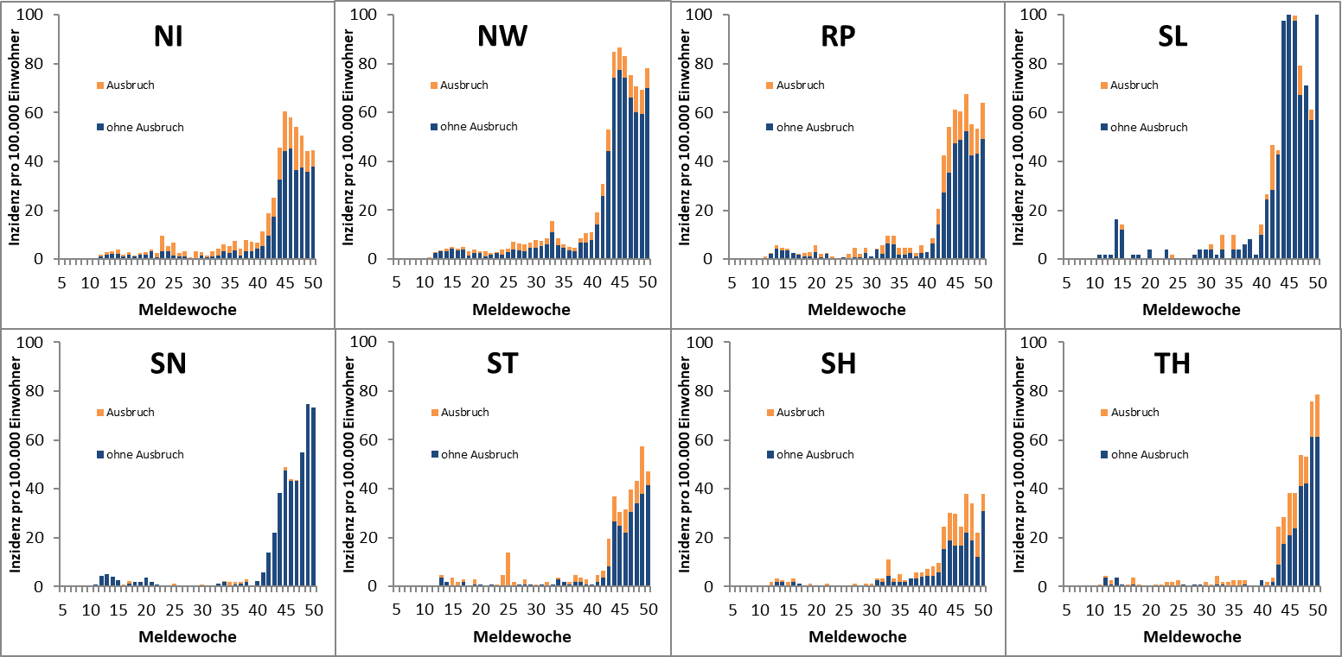
Inzidenz Kinder (0 – 5 Jahre) mit/ohne Bezug zu einem in SurvNet beschriebenen Ausbruch nach Bundesland (2)
Datenstand: 14.12.2020

Slide 8
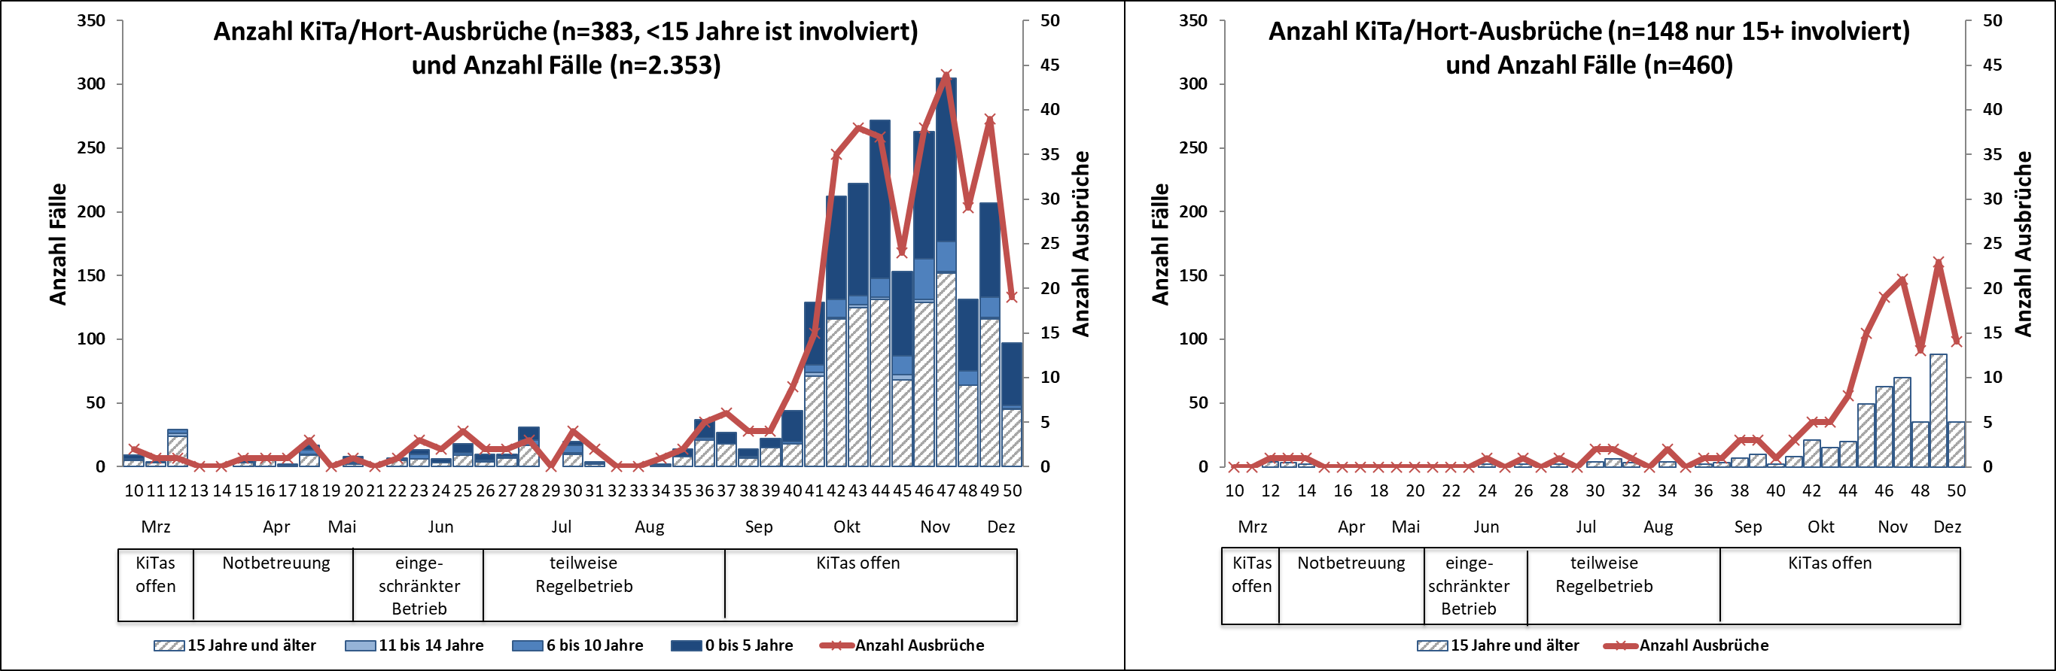
Ausbrüche in Kindergärten/Horte
Insgesamt wurden in SurvNet 531 Ausbrüche in Kindergärten/Horte (>= 2 Fälle) angelegt
  383 (72%) Ausbrüche inkl. mit Fällen < 15 Jahren, 40% (935/2.353) der Fälle sind 0 - 5 Jahre alt
  148 Ausbrüche nur mit Fällen 15 Jahre und älter
Datenstand: 14.12.2020
Notes:
84 neue Ausbrüche
In den letzten 4 Wochen rund 57 Ausbrüche pro Woche
Größte Geschehen KW 49/50:
RP, Ilm-Kreis, 15 Fälle: 6 (0-5), 9 (15+)
HE, Odenwaldkreis, 15 Fälle: 13 (0-10), 2 (15+)
ST, Magdeburg, 13 Fälle: 4 (0-10), 9 (15+)

Slide 9
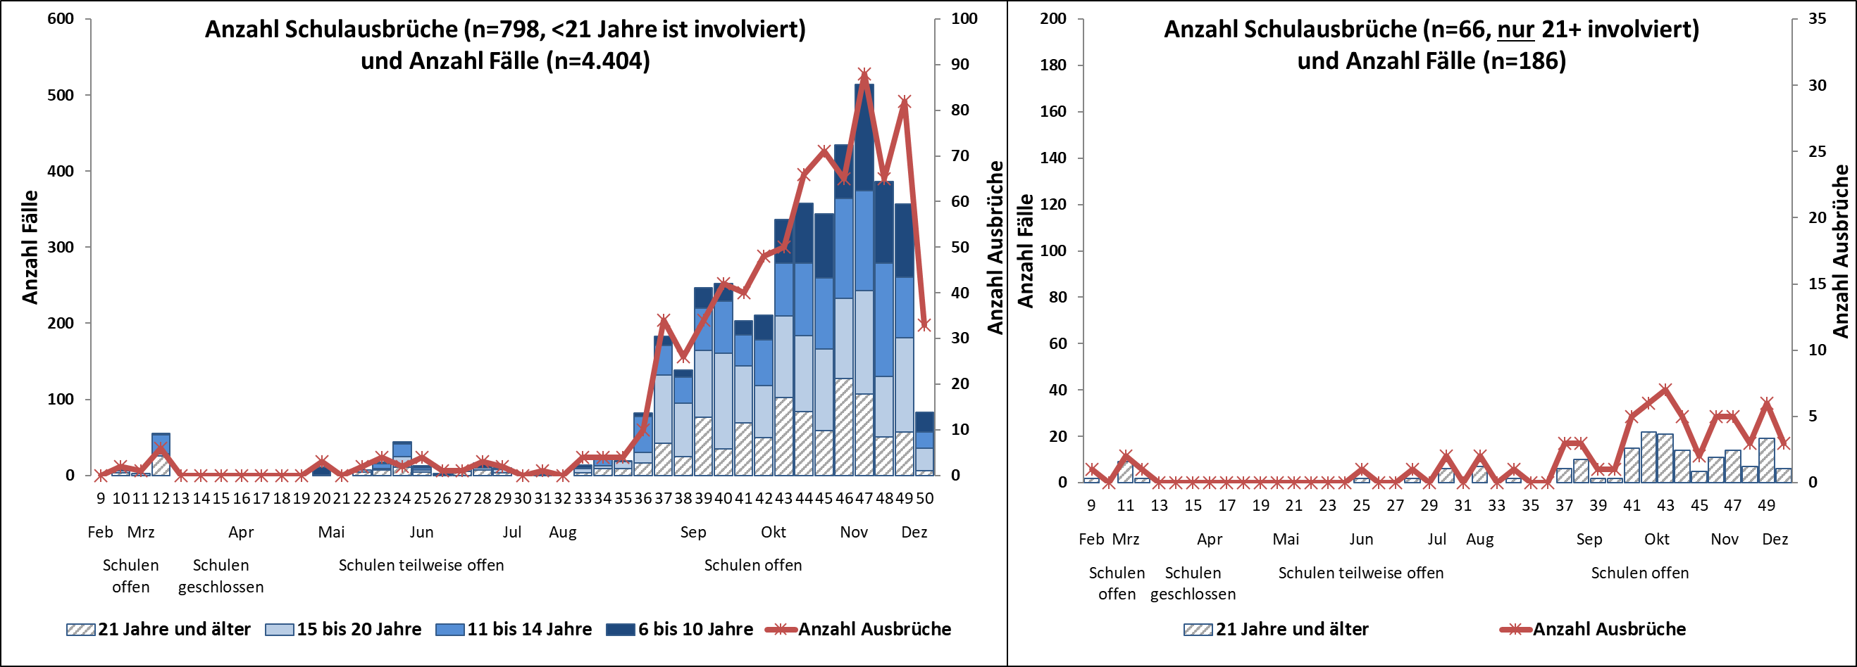
Ausbrüche in Schulen
Insgesamt wurden in SurvNet 864 Ausbrüche in Schulen angelegt (>= 2 Fälle, 0-5 Jahre ausgeschlossen)
  798 (92%) Ausbrüche inkl. mit Fällen < 21 Jahren, 18% (6-10J.), 26% (11-14J.), 30% (15-20J.), 26% (21+)
  66 Ausbrüche nur mit Fällen 21 Jahre und älter
Datenstand: 14.12.2020
Notes:
115 neue Ausbrüche
In den letzten 4 Wochen rund 80 Ausbrüche pro Woche
Anteil AG 6-10 an allen Fällen in Ausbrüchen mit berichteten Fällen <21 J. nimmt kontinuierlich zu. In den letzten 3 Wochen lag ihr Anteil bei rund 27%
Größte Geschehen KW 49/50
TH, Kyffhäuserkreis, Grundschule, 25 Fälle: 19 (6-10), 1 (15-20), 5 (21+). Betroffen sind mehrere Klassen (1, 3, 4). Es gibt Geschwisterkinder in anderen Klassen. Schule wurde geschlossen.
ST, Börde, Sekundarschule, 21 Fälle: 9 (11-14), 6 (15-20), 6 (21+)
MV, Vorpommern-Rügen, Gemeinschaftsschule (Klasse 1-10), 14 Fälle: 2 (6-10), 12 (11-14)

